Slide 1
Live de Python #55
Concorrência com asyncio - multiprocessamento #5

Slide 2
APOIE O CANAL
apoia.se/livedepython

Slide 3
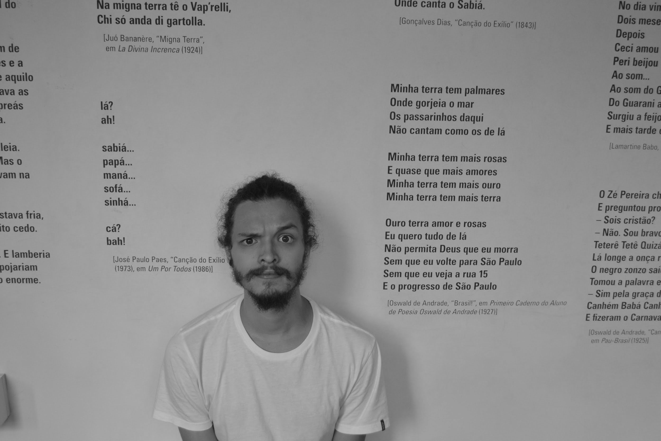
Nome: Eduardo Mendes Instituição: Unicamp / Diebold Nixdorf Contatos: {facebook, github, gist instagram, linkedin, telegram, twitter}/dunossauro

Slide 4
Roteiro
O que é uma tarefa assíncrona?
Implementando as coisas de maneira simples (decoradores)
Entendendo a nova sintaxe

Slide 5
Vendedor de balas
http://brunorocha.org/python/asyncio-o-futuro-do-python-mudou-completamente.html

Slide 6
Vendedor de balas
Empacotar balas
Atender o balcão
http://brunorocha.org/python/asyncio-o-futuro-do-python-mudou-completamente.html

Slide 7

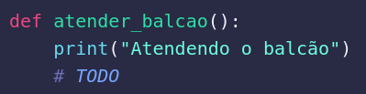
Vendedor de balas
Empacotar balas
Atender o balcão
http://brunorocha.org/python/asyncio-o-futuro-do-python-mudou-completamente.html

Slide 8
O vendedor empacota balas e as coloca na vitrine, caso entre algum cliente, ele atende o cliente, caso não haja ele volta a empacotar balas.
Vendedor de balas
O vendedor de balas sabe gerenciar suas tarefas de maneira assíncrona . Ou seja, ele está em um loop, toda vez que terminar de empacotar vai verificar se há alguém para atender.
Isso é uma ROTINA
http://brunorocha.org/python/asyncio-o-futuro-do-python-mudou-completamente.html

Slide 9
O vendedor empacota balas e as coloca na vitrine, caso entre algum cliente, ele atende o cliente, caso não haja ele volta a empacotar balas.
Vendedor de balas
O vendedor de balas sabe gerenciar suas tarefas de maneira assíncrona . Ou seja, ele está em um loop, toda vez que terminar de empacotar vai verificar se há alguém para atender.
Isso é uma ROTINA
Um evento em loop
http://brunorocha.org/python/asyncio-o-futuro-do-python-mudou-completamente.html

Slide 10
Entendendo o loop
Quando o vendedor está empacotando balas, sempre antes disso e olha se não tem ninguém pra atender. Ou seja:
loop
Corrotina A
Corrotina B
http://brunorocha.org/python/asyncio-o-futuro-do-python-mudou-completamente.html

Slide 11
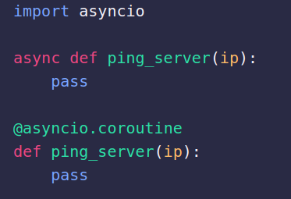
Glossário (vocabulário mais básico possível)
Se você entende do assunto, pode achar essa parte uma aberração, CALMA
Corrotinas: São funções assíncronas (ou seja, tem um decorador ou começam com async)
http://www.stackabuse.com/python-async-await-tutorial/

Slide 12
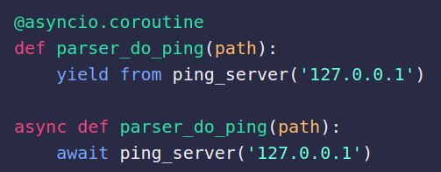
Glossário (vocabulário mais básico possível)
Se você entende do assunto, pode achar essa parte uma aberração, CALMA
yield from / await: É uma maneira de consumir uma corrotina. Lembre-se, para consumir uma corrotina, você precisa ser uma corrotina
http://www.stackabuse.com/python-async-await-tutorial/

Slide 13
Glossário (vocabulário mais básico possível)
Se você entende do assunto, pode achar essa parte uma aberração, CALMA
event_loop: loop de execução de tarefas/corrotinas
http://www.stackabuse.com/python-async-await-tutorial/

Slide 14
CODE !!!

Slide 15
XOXO
Nome: Eduardo Mendes Instituição: Unicamp / Diebold Nixdorf Contatos: {facebook, github, gist instagram, linkedin, telegram, twitter}/dunossauro
Dúvidas?

